Slide 1
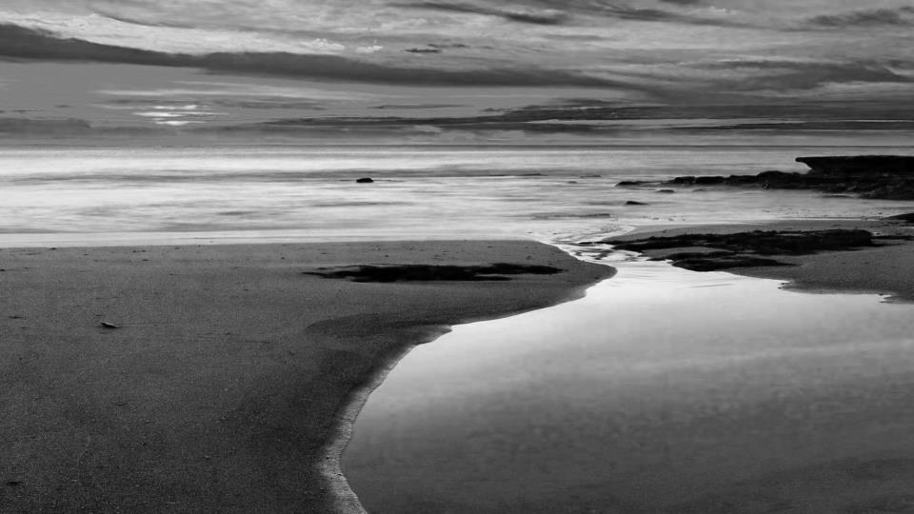
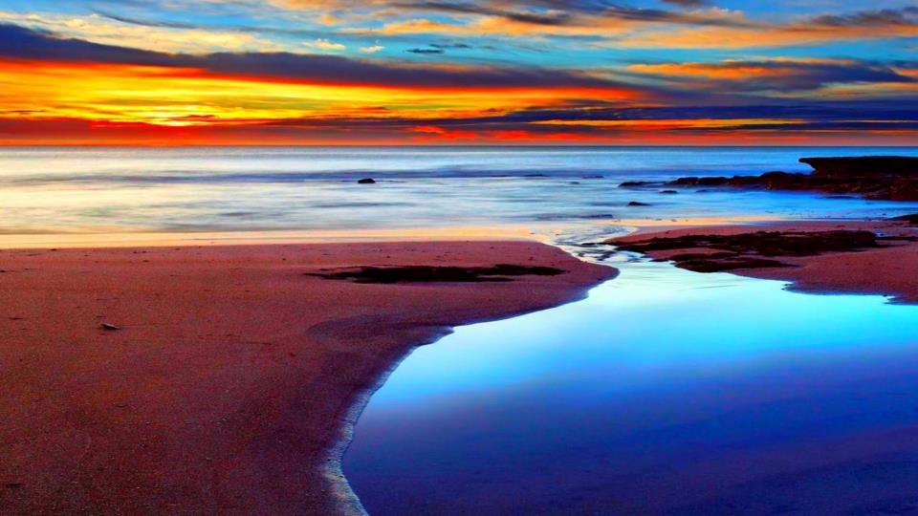
Busque o horizonte

Slide 2
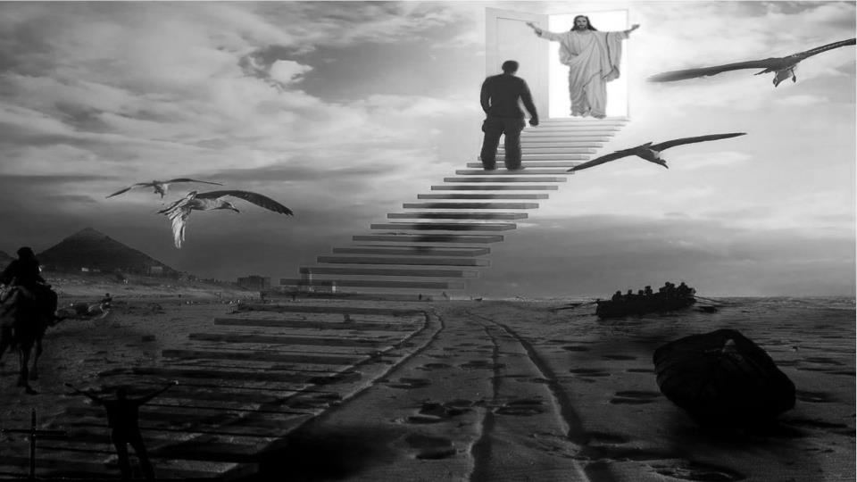
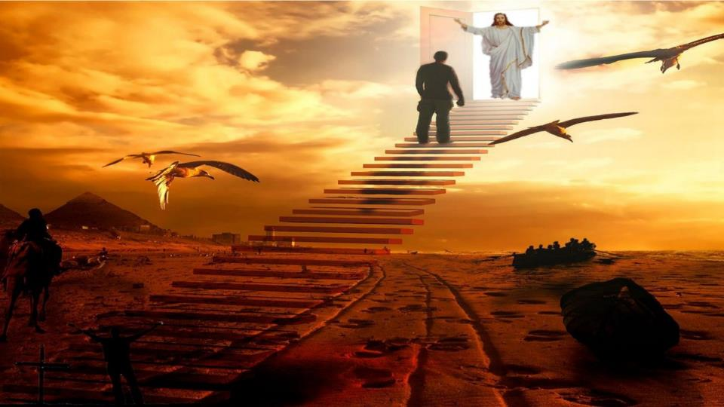
Conta-se que, certa vez, um homem se aproximou de Deus e pediu para que Ele lhe esclarecesse sobre algo na Criação que, segundo seu ponto de vista, não tinha nenhuma utilidade, nenhum sentido...

Slide 3
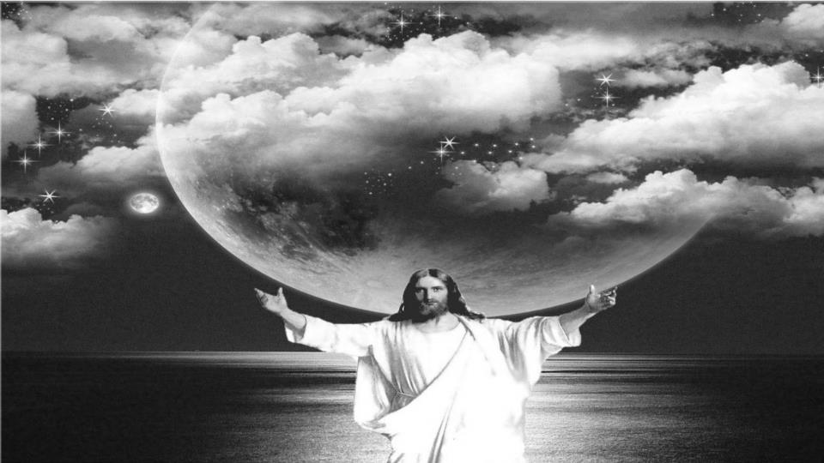
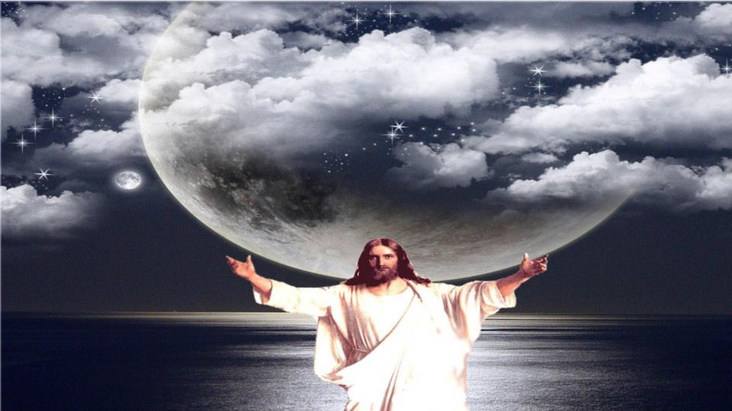
Deus o atendeu e perguntou qual era a falha que ele havia notado na Criação.

Slide 4
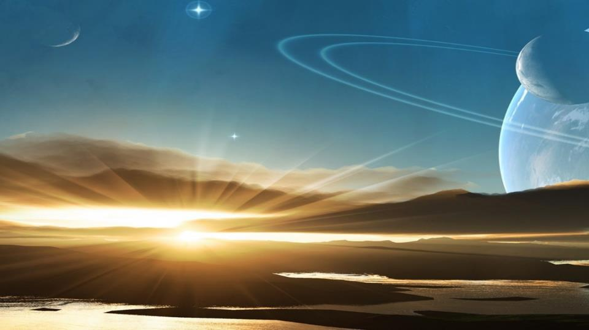
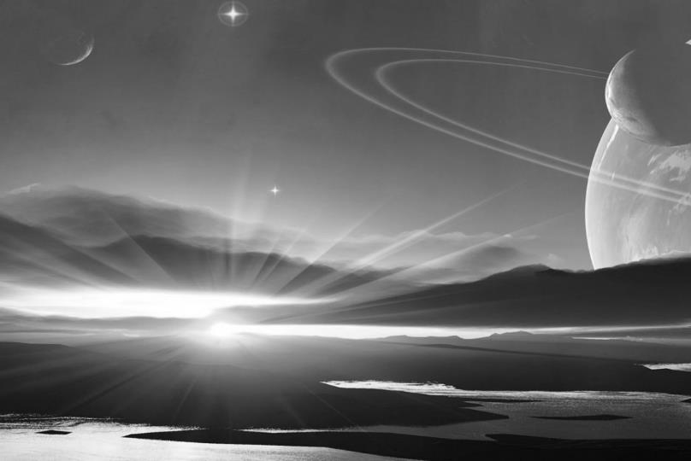
Senhor Deus, disse o interessado, Sua Criação é muito bonita, muito funcional, cada coisa tem sua razão de ser...

Slide 5



Slide 6
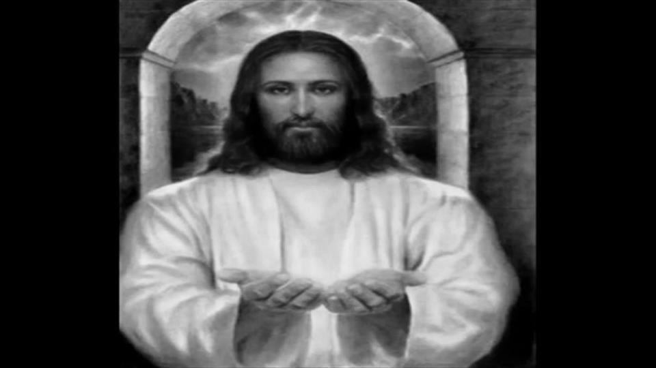
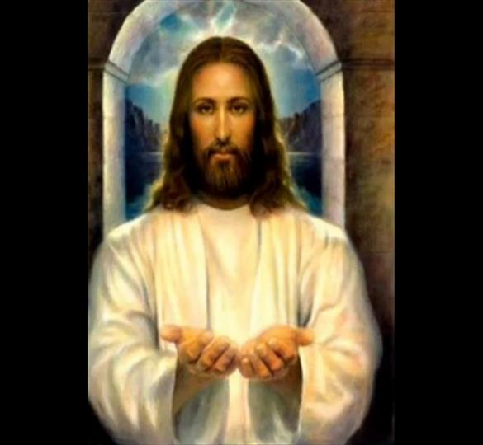
Mas, embora me esforce para compreender sua finalidade, tem algo que me parece não servir para nada.

Slide 7
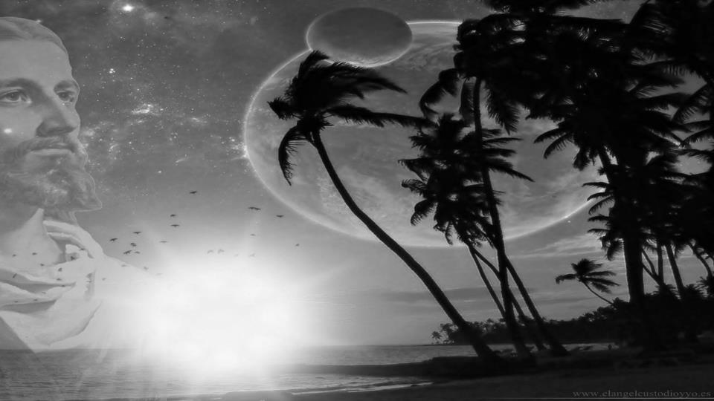


E o que é isso que não serve para nada? Perguntou Deus.

Slide 8
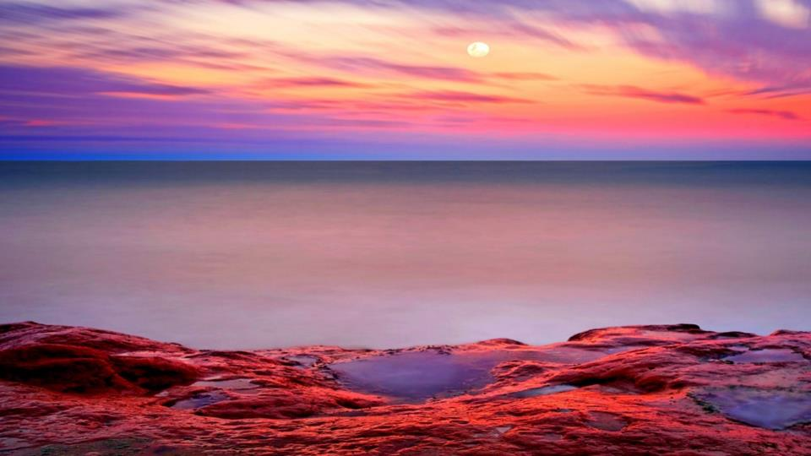
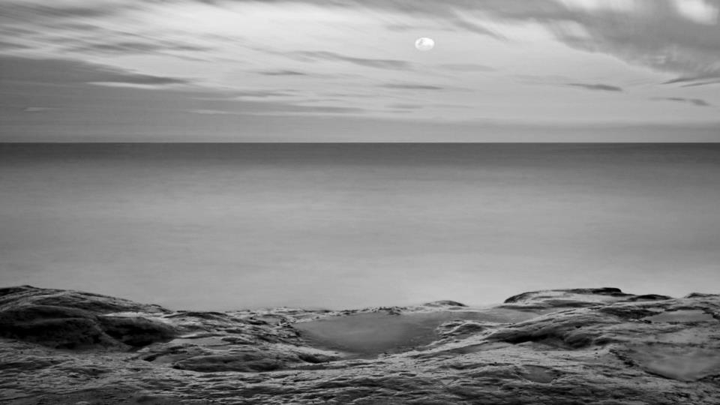
É o horizonte, respondeu o homem.

Slide 9
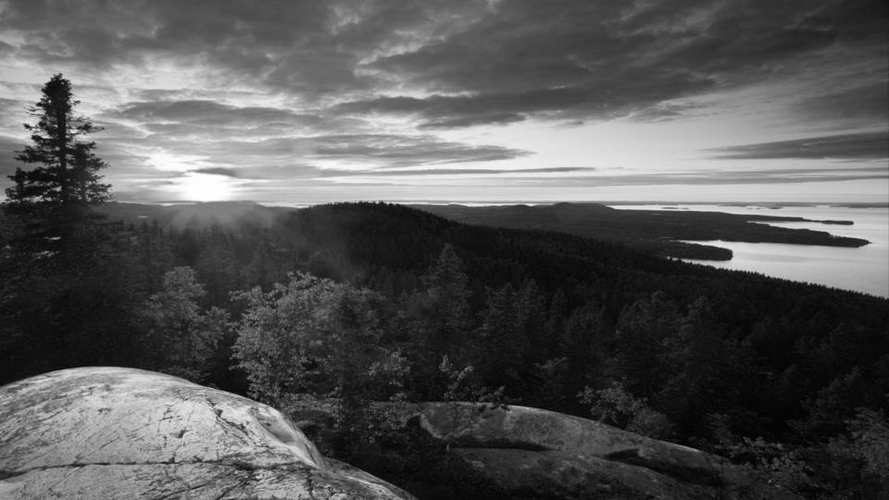
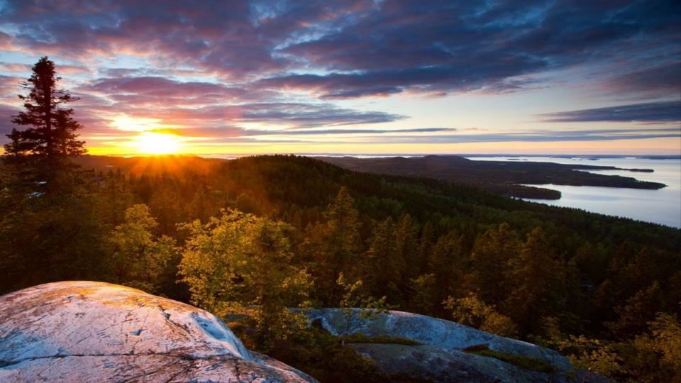
Afinal, para que serve o horizonte?
Se eu caminho um passo na direção do horizonte, ele se afasta um passo de mim.

Slide 10
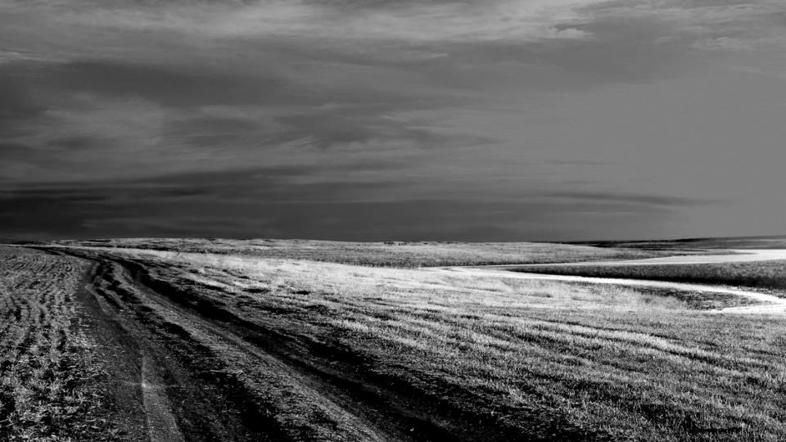

Se caminho dez passos, ele se afasta outros dez passos...
Se caminho quilômetros na direção do horizonte, ele se afasta os mesmos quilômetros de mim...

Slide 11
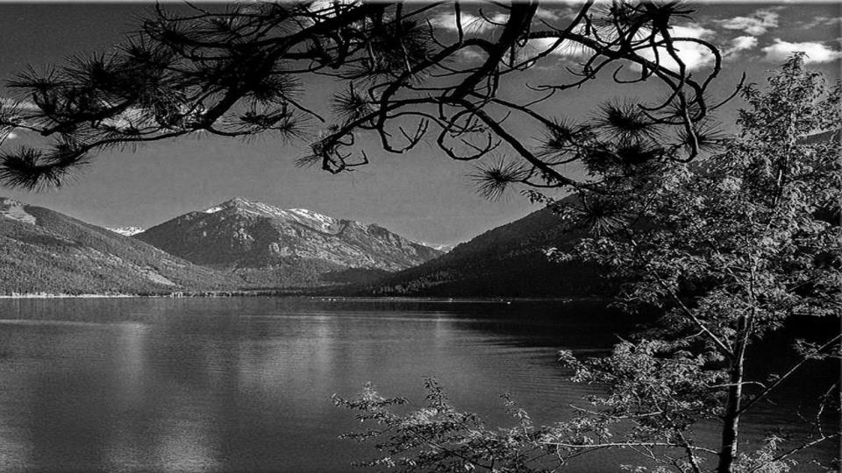

Isso não faz sentido! O horizonte não serve para nada.

Slide 12

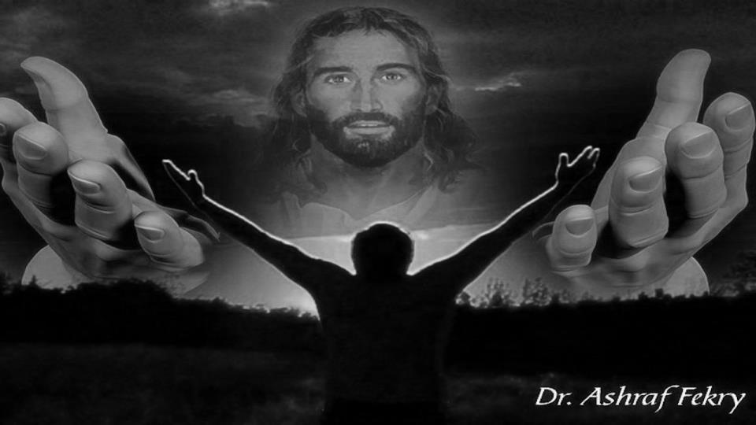
Deus olhou para Seu ingênuo filho, sorriu e disse:

Slide 13

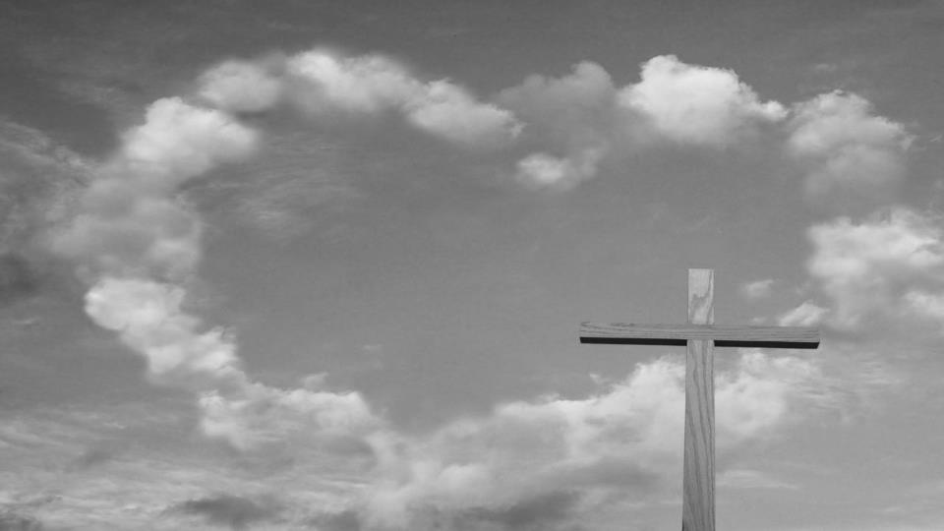

Slide 14
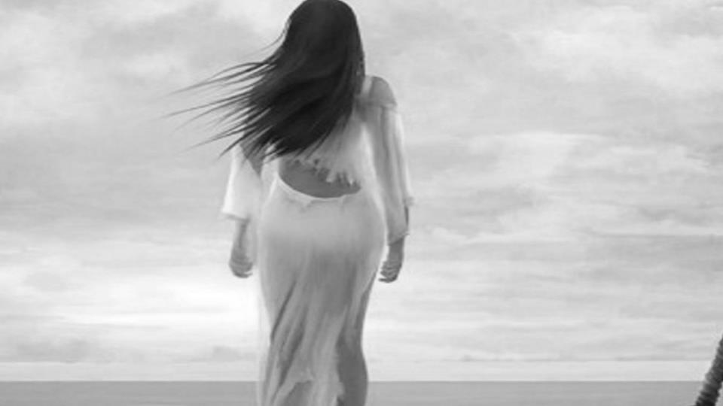


Mas é justamente para isso que serve o horizonte... Para fazê-lo caminhar.

Slide 15
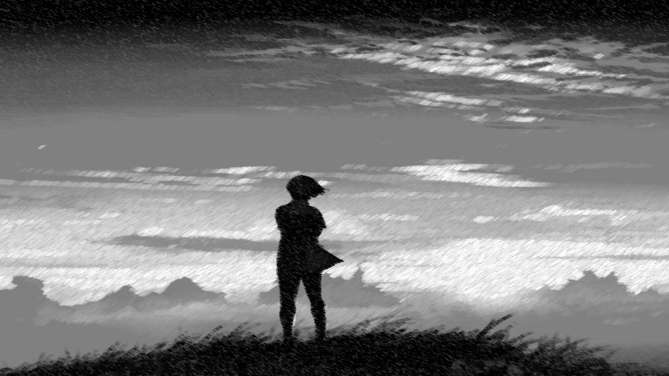

Texto: Busque o horizonte
Autor: Sonia Carvalho
Formatação:Doroteia Gomes
Imagens:Internet
Divulgação: www.sergrasan.com
Doroteia Gomes Slides
doroteiagomes06@gmail.com

